Slide 1
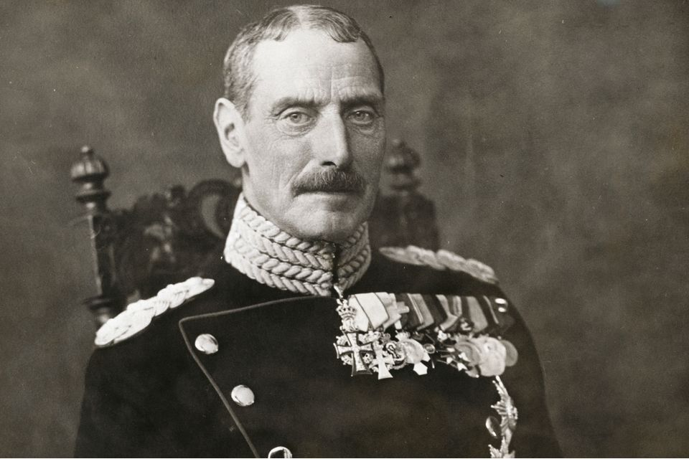
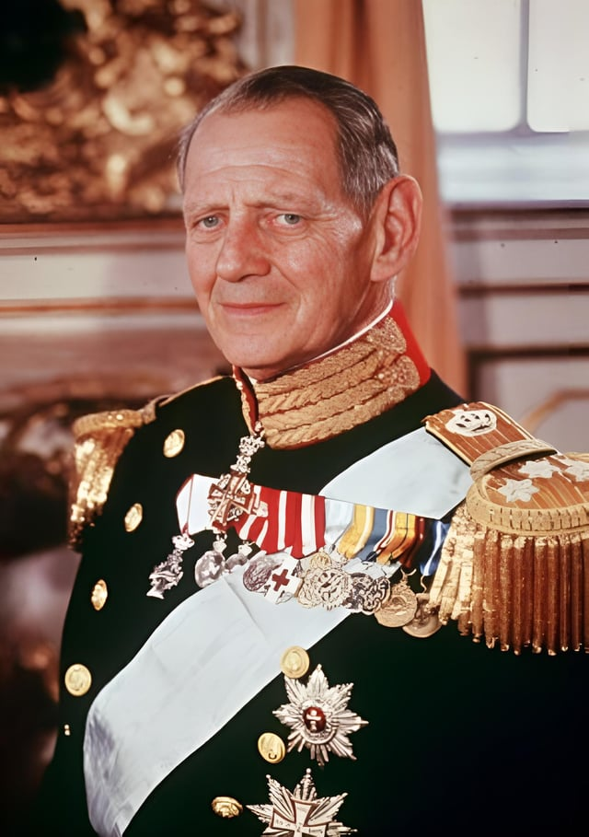
Demokratiet under udvikling - Påskekrisen

Slide 2
Dagens plan:
Politisk udvikling 1848-1953 (opsamling fra sidste gang)
2. ”Frederik IX: I sin fars skygge” (58 min)
Fokus på Påskekrisen 1920

Slide 3
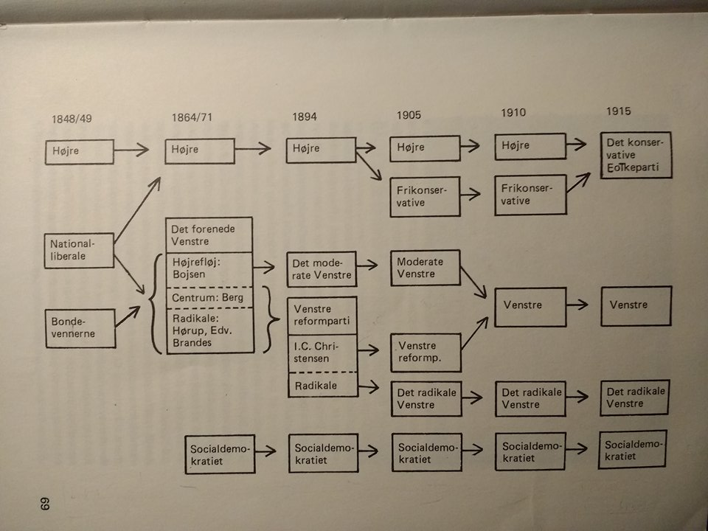
Partiernes udvikling 1848-1915

Slide 4
Politisk udvikling 1849-1953
1848: Junigrundloven – Kongen vælger den udøvende magt (regeringen), kun 10% har stemmeret til Folketinget (der har den lovgivende magt sammen med Landstinget).
1875-1901: Forfatningskampen mellem Kongen og Folketinget.
1901: Systemskiftet: Kongen accepterer at respektere flertallet i Folketinget, og at en regering skal baseres på flertal i Folketinget – Parlamentarismen indføres de facto (dog først skrevet ind i grundloven med paragraf 15 i 1953)
1915: Ny grundlov: Kvinder og tjenestefolk får stemmeret, og kongen mister sin ret til at have kongeligt udvalgte landstingsmedlemmer.
1920: Påskekrisen: Kongen afsætter en radikalregering, til trods for at regeringen ikke har flertal imod sig i Folketinget. Radikale og Socialdemokratiet beskylder kongen for at begå statskup, og kongen må bøje sig fra det folkelige pres og (igen) anerkende at Folketinget står over kongemagten.
1953: Ny grundlov: Paragraf 15 indføres, som slår fast juridisk at en regering ikke må have et flertal i folketinget imod sig. Derudover bliver Landstinget afskaffet.

